Slide 1
Roadshow P&C
23 mei 2022 Westerlo

Slide 2
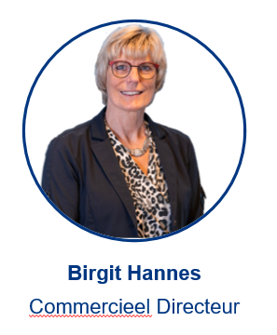
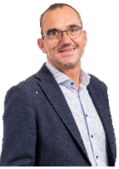
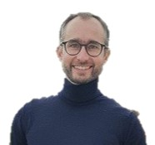
Onze sprekers
Birgit Hannes Commercieel Directeur
Olivier Humblet Senior Sales Manager Non-Life
Martijn Hassink
Head of Policy Operations Non-Life Retail Belgium

Slide 3
Agenda
1 | Inleiding: terug- en vooruitkijken | 4 | P&C KMO-aanpak | 7 | Auto Kleine Vloten
2 | Onze realisaties in 2022 | 5 | Operations & Claims | 8 | Onze Portaalsites
3 | Realisaties in het particuliere segment | 6 | Arbeidsongevallen & KMO Brand | 9 | Onze conclusies

Slide 4
1. Inleiding: terug- en vooruitkijken

Slide 5

Inleiding: terug- en vooruitkijken
Nieuwe manier van samenwerken
Focus op meerwaarde voor onze makelaars en klanten
Continue ontwikkel- en verbeteraanpak op basis van feedback van makelaars en klanten
Verbeterde communicatie-aanpak naar makelaars en feedback-loop voor continue verbeter-initiatieven
Investeren in de productomkadering
Particulieren: een duurzame toekomstige prijspositionering
KMO: partnerschap en SME Value Chain opzetten
Midcorp: werken aan ‘broker intimacy’
Tools ontwikkelen en verfijnen: ProLink NG, MyAllianzBroker

Slide 6
Onze cijfers Q1 2022

Slide 7



Resultaten Allianz Q1 2022 in Benelux
Sterk operationeel resultaat Allianz Benelux in eerste kwartaal 2022: 87,7 miljoen euro
Premie-inkomen 1.075 miljoen euro
Operationeel resultaat 87,7 miljoen euro
Netto resultaat 80,7 miljoen euro
Benelux Q1 Financieel Resultaat (in euro)
Combined Ratio
87,6%
New
Business Marge
2,8%

Slide 8
Allianz Groep: een solide en betrouwbare partner
 | Beurskapitalisatie¹ | Standard & Poor’s rating
Allianz | 84,8 | AA
Axa | 63,3 | AA-⁽²⁾
Generali | 29,2 | NR⁽³⁾
KBC Group | 31,4 | A-⁽⁴⁾
NN Group | 14,7 | A
Ageas | 8,5 | A+⁽⁵⁾
Bâloise Holding | 6,5 | A+⁽⁶⁾
De grootste beurskapitalisatie en de beste rating op de markt
In miljard euro per 31/12/2021
AXA Group
Geen S&P rating meer sinds februari 2015 – Fitch rating A- stable
KBC Group – Rating KBC Insurance: A
Ageas group – Rating AG insurance : A+
Bâloise Holding – Rating Baloise Belgium: A+

Slide 9


Allianz ... is ook
De nummer 1 in de ranglijst van verzekeraars in de Dow Jones Sustainability Index en in de top 1% van alle bedrijven
Allianz is het 30ste 'value brand' en het 1ste wereldwijd opererende verzekeringsmerk in de Brand Finance's Top 500 Global Brands 2022

Slide 10

Inleiding:
onze strategie

Slide 11
Onze belofte
“We willen top of mind zijn en blijven voor P&C en investeren hiervoor intensief in een duurzaam partnerschap”

Slide 12
Particulieren: „onze voordeur staat open…..“
Concreet voor 2022 houdt dit in:
Een duurzame toekomstige prijspositionering
Kwaliteitsverbeteringen in operations: bereikbaarheid, processen & communicatie
CCC Retail: Service & bereikbaarheid (open 8.30 u -17.00 u)
‘Eerste keer goede keer’: senior OPS-medewerkers meer bevoegdheid geven
Digitale samenwerkingsopportuniteiten identificeren - met ProLink
Samen groeien met onze huidige makelaars op basis van intensievere verbinding met Senior management
Investeren in nieuwe relaties met makelaars: "onze voordeur staat open....."

Slide 13
KMO: „bouwen aan erkend partnerschap„
Concreet voor 2022 houdt dit het volgende in:
Groei van onze KMO-activiteiten: lancering van een verbeterd KMO-aanbod met verbeterde product- en prijsstelling, nieuwe functionaliteiten op tools en portals en verbeterde processen.
Algemene prijszetting goed uitgelegd, transparante story line over alle nieuwe initiatieven en producten (cfr. kleine vloten) alsook over onze vernieuwende aanpak
Duurzame toekomstige prijspositionering via nieuwe tariefstructuren in alle productlijnen
Kwaliteitsverbeteringen in Operations: bereikbaarheid, optimalisaties in dossierverwerking, klachtenmanagement en een duidelijke communicatie over service levels
Investeren in onze (toekomstige) digitale dienstverlening: een MyAllianzBroker omgeving voor het KMO-aanbod

Slide 14
MidCorp: „creating broker intimacy“ Samenwerking van onze makelaars & Allianz in MidCorp
Concreet voor 2022 betekent dit :
Midcorp Intimacy: creëren van nauwe relaties tussen de belangrijkste underwriters van de makelaars en onze UW-managers per tak
=> versterken van onze technische USP's en onze partnerschappen met MidCorp-partners.
Verbetering van ons transversale offerteproces (afgestemd op de KMO-stroom) gericht op duidelijke, snelle en concurrerende offertes om de totale hit ratio te verhogen.
Kwaliteitsverbeteringen in operations: bereikbaarheid, dossierbehandeling, klachtenmanagement en een duidelijke communicatie over service levels.
Gebruiken van onze expertise en technische know-how om breed te kunnen onderschrijven.

Slide 15
2. Onze realisaties in 2022
„Wij investeren in een duurzaam partnerschap“

Slide 16
Onze focus in 2022
“Waar komen we vandaan …….”
DE WENSEN VAN ONZE MAKELAAR:
Kwaliteit van onze service en dienstverlening:
bereikbaarheid, doorlooptijd, kwaliteit van oplossingen
Betrouwbaarheid in ons partnership:
soepele acceptatie, goesting om te onderschrijven, persoonlijk contact
“Waar bouwen we aan …….”
FOCUS OP VERBETERING:
1. Balans in technisch en commercieel resultaat
Stabiliteit in pricing, segmentatie, portfolio screening
Flexibiliteit in acceptatie
Verbeterde kwaliteit van onze service en dienstverlening
Verbetering onderhandelingsruimte & persoonlijk contact
“Eerste keer goede keer”: training, verbeterd call format, quality checks, waarborgen bereikbaarheid & doorlooptijden
3. Verbeteren partnerschap en communicatie
Helder communiceren over de strategie
Communicatie met de makelaar verbeteren

Slide 17
Belangrijkste opleveringen 1e helft 2022
Particulieren “onze voordeur staat open ……..”
Meer flexibiliteit in acceptatie voor onze partner-makelaars
Verbetering onderhandelingsruimte geselecteerde OPS medewerkers en persoonlijk contact met geselecteerde makelaars
Training OPS medewerkers service-skills, verbeterde telefonie format en ‘first time right’ principe
CCC = service & bereikbaarheid (open 8.30-17.00 hrs dus….ook over de middag bereikbaar!)
Constante verbeteringen in Portima data-uitwisseling
Claims: grote stap in digitalisering van documenten incl. digitale distributie: sneller proces en eco-vriendelijk (veel minder papier)

Slide 18
Belangrijkste opleveringen 1e helft 2022
KMO – “bouwen aan erkend partnerschap ……..”
Lancering van verbeterde Allianz positionering in KMO-segment met de nieuwe KMO-aanpak:
Product en Prijs
verbeterde positionering Auto kleine vloten: met een geoptimaliseerde kortingsstructuur biedt Allianz een concurrerend tarief als basis voor een betere postionering in de KMO-markt
campagne en kennis-sessies Cyber voor makelaars als basis voor KMO-positionering
Portaal
beroepsaansprakelijkheid wordt voorzien in Prolink KMO voor efficient & compleet pakketaanbod aan klanten
Proces
transversaal offerteproces verbeterd: integraal aanbod voor meerdere producten aan makelaars in offerteproces
Arbeidsongevallen: verbeterde content My Accident at Work tooling en support-team voor OASys

Slide 19
Belangrijkste opleveringen 1e helft 2022
MidCorp – “werken aan broker intimacy”…
Arbeidsongevallen: verbeterde content My Accident at Work tooling en support-team voor OASys, inclusief organisatie van workshops met makelaars en hun eindklanten
Verdere intensifiëring van de relaties tussen ‘key underwriters’ & makelaars o.b.v. technische USP’s en intensivering partnership
Proactieve benadering van de business door constante contactname met de makelaar ihkv gespecialiseerde dossiers.
Sterke troeven en expertise in gespecialiseerde Midcorp-segmenten:
Marine/Transport
Machinebreuk
Tienjarige Aansprakelijkheid & ABR
Cyber
D&O

Slide 20
Belangrijkste topics 2e helft van dit jaar
Vooruitblik
Nieuwe tarieven: lancering verder verfijnd tarief Brand Particulieren
KMO-aanbod:
Nieuwe tarifering Auto kleine vloten
Promotie Cyber verzekering
KMO risico-verzekeringsscan
MyAllianzBroker: nieuwe oplevering met o.a.:
Inzicht voor de makelaar in de portefeuille bij Allianz
Een overzicht op klantniveau (wijzigingen, schademeldingen, offertes/aanvragen)

Slide 21
3. Realisaties in het particuliere segment
ProLink NG
Auto Car Plan

Slide 22

ProLink NG

Slide 23
Particulieren realisaties
Voor ‘Particulieren’ werkten we verder aan de optimalisatie van de beheerstool Prolink NG:
Verdere implementatie van Informex Data in tarief- en beheersmodule Car Plan.
Verhogen van gebruiksgemak van de Prolink NG tool met toevoegen van IPID-fiches voor alle productlijnen.
Creatie van efficiëntiewinst door optimalisatie van o.a. procedure SEPA-mandaat voor alle takken.
Toevoegen van een beheer financierings- of leasingpartner voor de productlijn ‘Car Plan’.
Verhogen van gebruiksvriendelijkheid van de Prolink-tool
door creatie van meerdere infotekstberichten op verschillende schermen.
Continu vernieuwingen in Prolink NG en toevoeging E-Pricing Traffic Plan

Slide 24

Auto Car Plan

Slide 25
Auto Car Plan: meerdere updates
Voor het product Car Plan waren er meerdere updates:
Toevoeging van een nieuwe omniumformule: 36 maanden
Klantvriendelijkheid: vereenvoudiging in de formulering, met toevoeging van expliciete dekkingen en voorbeelden voor omnium
Onderscheid dekkingen: de polisvoorwaarden zijn dezelfde, ongeacht de afschrijvingsformule Gold, Gold 24 etc. Tariefverfijning door het optimaliseren van segmentatie.
De voorwaarden Omnium/Bradinaglas werden recent gealigneerd voor alle productformules.
 | Security | Safety | Gold | Gold 24 | 36 Maanden
leeftijd voertuig | < 5 jaar | < 2 jaar | nieuwe voertuigen | nieuwe voertuigen | nieuwe voertuigen
Afschrijving | -1,5 %/maand | 100 % tot 6 maanden, 1 % vanaf de 7de maand, 1,5 % vanaf de 36ste maand | 100 % tot 18 maanden, 1,5 % vanf de 19de maand. | 100 % tot 24 maanden, 1 % vanaf de 25ste maand | 100 % tot 36 maanden, 1 % vanaf de 37ste maand
Bijzondere Troeven | Vergoeding van 35,-- € per dag met een maximum van 20 dagen bij Diefstal.
 | Gratis verzekering Antidiefstal en Inschrijvingstaks
 | Vergoeding als 'totaal verlies' indien de kosten > 2/3 van de verzekerde waarde.
 | Tanken van verkeerde brandstof zonder mechanische schade : vergoeding van slepen naar garage zonder vrijstelling.
All-in One
met vrijstellingsvoordeel

Slide 26
4. P&C KMO-aanpak
SME Value Chain

Slide 27
SME Value Chain
Onze ambities voor KMO’s in P&C in België
KMO focus: we hebben onze organisatie zo aangepast dat al onze afdelingen intensiever samenwerken rond de KMO-klant. Iedereen (Sales/Operations/Technical Area/Claims/Market Management) werkt nauw samen van in het begin om tot het beste eindresultaat te komen
Resultaat: nog meer dan voorheen focus op de KMO-klant
Een uitgebreide, gezamenlijke monitoring van alles wat er gebeurt in ons KMO segment
Sneller inspelen op veranderende marktomstandigheden en wensen
Efficiënter schakelen met alle partijen rond de tafel
Klanten en brokers beter te servicen is steeds de finaliteit
Specifieke KMO roadmap met allerhande projecten die ons verder op de kaart moeten zetten als KMO-verzekeraar

Slide 28
“We secure your future”…ook in KMO!
Transparant risicobeleid
Erkende KMO-partner
Breed productgamma
Ondersteuning makelaar ikv KMO-risico’s
In alle bedrijfsfases
Oplossings-gerichte acceptatie
Klantgericht aanbod

Slide 29
5. Operations & Claims

Slide 30


Dienstverlening verbeteren en stabiel houden
2019:
Problemen bij het verlenen goede service
Wachttijden waren gemiddeld 3 minuten
Verlies van 25% van de binnenkomende oproepen.
2020-2021-2022: ondernomen verbeteringsacties
Performance management: ‘meten is weten’
Oplossing gericht : een oplossing te vinden tijdens het eerste contact
Standaardiseren en verbeteren van onze processen
Trainen van de collega’s,
Automatisering en verbeteren van de portalen (verbeteringen in Prolink NG en portima investeringen)
We zijn er nog niet en blijven werken op al deze punten om zo de juiste service te kunnen bieden.
Cijfers over 2021
400.000 taken verwerkt binnen de operationele teams (Particulieren, KMO en midcorp servicing)
4,1 dagen was de gemiddelde doorlooptijd om deze taken te verwerken
We behandelden 270.000 inkomende oproepen
We beantwoordden 92% van de aangeboden oproepen
De gemiddelde wachttijd 46 seconden

Slide 31
Sterk vereenvoudigde operationele organisatie
Head of operations policy P&C BE
Martijn Hassink
Retail non-Life BE
Koen Cusse
SME UW and servicing and MC servicing
Fabrice Paradis
Payment Collection BE
Koen Cusse
SME Underwriting
Mike Vermassen
Payment collection BE
Dominique Marchal
IOC, inbound calls and broker help desk
Jan Carels
SME Servicing
Mike Vermassen a.i.
Midcorp Servicing
Fabrice Paradis a.i.
Retail
Glenn van Impe
(Joyce Marcelis production planner)
Quality control
Koen Cusse
Inbound calls
Ellen van Liedekerke
Payment collection BE
David Kempkes
Er zijn ongeveer
100 FTE werkzaam binnen operations BOAR

Slide 32

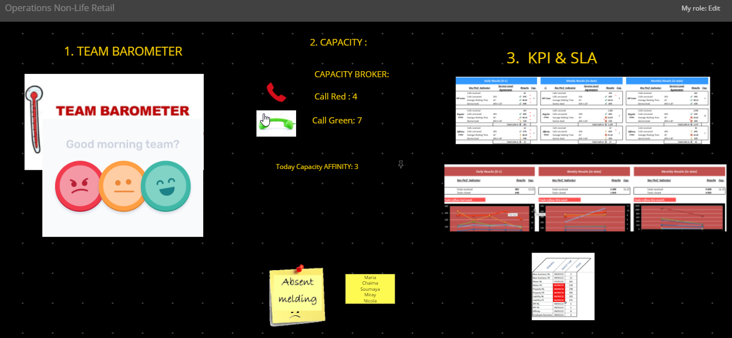
Onze teams staan dagelijks voor u klaar
Elke dag starten wij met de "dagstart” binnen elk team:
Doornemen resultaten van de dag ervoor
Bespreken eventuele problemen die er zijn (de dag ervoor of die ochtend)
Communiceren de belangrijkste zaken
Resultaat: de operatie functioneerde goed tijdens de lockdowns en de ervaren kwaliteiten gebruiken we naar de toekomst

Slide 33
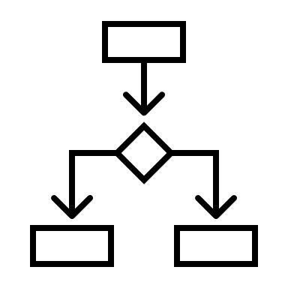

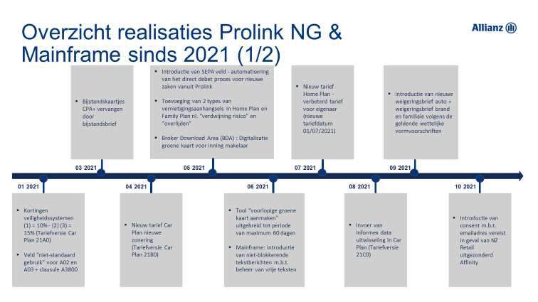
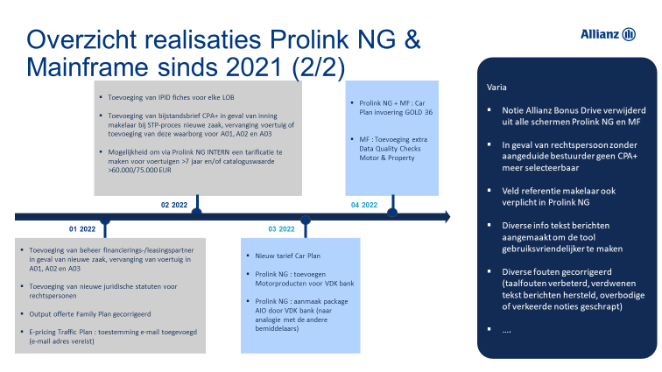
Recente initiatieven die onze samenwerking bevorderen
Framework/bevoegdheden seniors
Communicatie training
(incl. floor coaching)
Upgrades Prolink NG en KMO

Slide 34
Claims
Realisaties in 2022:
Focus op digitalisering van documenten incl. digitale distributie: sneller proces en eco-vriendelijk
Optimalisatie Portima boodschappen
M0210 = AanstellingExpert
M0211 = PV Expertise ontvangen
M0204 = Betalingsregeling
M0206 = Afsluiten dossier
Contactlijst op MyAllianzBroker.be
Nieuwe aangifteformulieren op MyAllianzBroker.be (incl. Transport/Marine)
Chatbot op www.allianz.be met links naar nieuwe aangifteformulieren
Verhogen van polyvalentie in de teams om werkpieken op te vangen

Slide 35
6. Arbeidsongevallen & KMO Brand

Slide 36

Arbeidsongevallen

Slide 37

Arbeidsongevallen
Acceptatie
Tariefaanpassingen voor preferentiële segmenten
die meer concurentieel zijn
Servicing
Verbeterde content My Accident at Work tooling
Support-team voor OASys
Vernieuwd Allianz prevention Platform: WorkSafe en RoadSafe

Slide 38
KMO Brand

Slide 39
KMO Brand
KMO-brand: tariefaanpassingen
Herziening Biz Plan-tarief (maart 2022) voor nieuwe zaken en voor bestaande contracten in geval van adreswijziging van het risico
Gemiddelde premiedaling van 10% op de gemiddelde en hoge kapitalen
Op 75% van de activiteiten
Tot 22% premiedaling
Radar Live: voor nieuwe zaken en bij wijziging van locatie v.h. risico in een bestaand contract -> introductie van Radar Live als “premiecalculator”
Allianz wil zich opnieuw op de markt positioneren met een nieuw / breder gesegmenteerd voordeliger tarief.

Slide 40
7. Auto Kleine Vloten

Slide 41

Vernieuwde aanpak voor kortingsbeleid kleine vloten
Kleine Vloten = tussen 7 en 20 voertuigen
Vernieuwde aanpak
Snel en efficiënt offerte-proces
Verhoogde kortingen
Vereenvoudigde systematiek om onder voorbehoud van officiële statistiek te offreren
Vooruitzicht op nog betere tariefzetting als de aangegeven schadefrequentie
nadien lager zou blijken

Slide 42
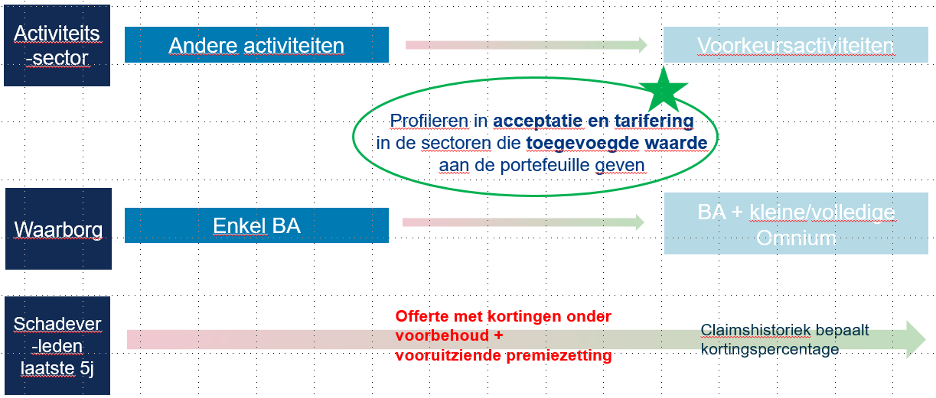
Vernieuwde aanpak voor kortingsbeleid kleine vloten
Offerte-aanvraag wordt eenvoudiger:
Input voor offerte Activiteit + Waarborg + Schadeverleden laatste 5 jaar (BA in fout)
U krijgt een offerte met een competitiever tarief/korting

Slide 43
8. Onze portaalsites

Slide 44
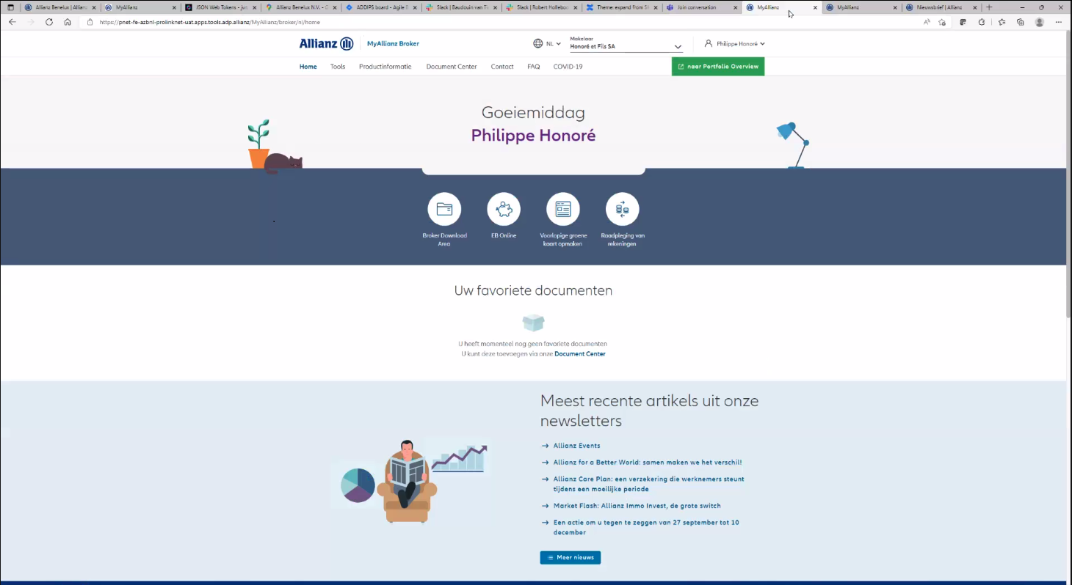

My Allianz Broker Portaal speciaal voor makelaars
NEW

Slide 45
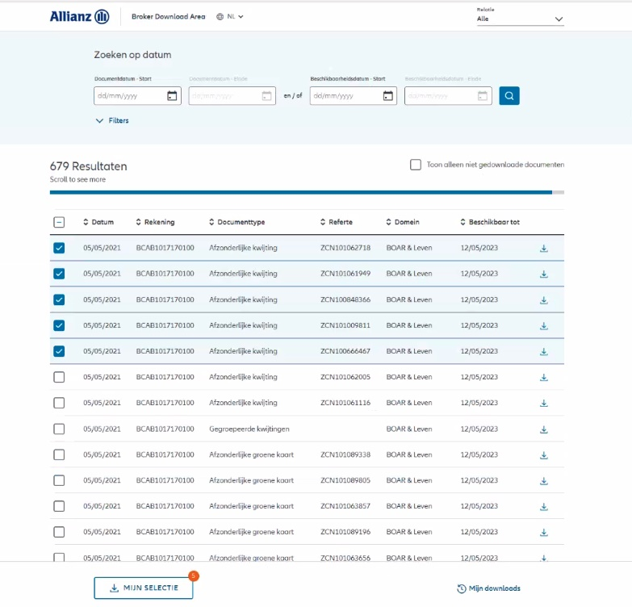
My Allianz Broker Portaal speciaal voor makelaars
Vernieuwde Broker Download Area

Slide 46
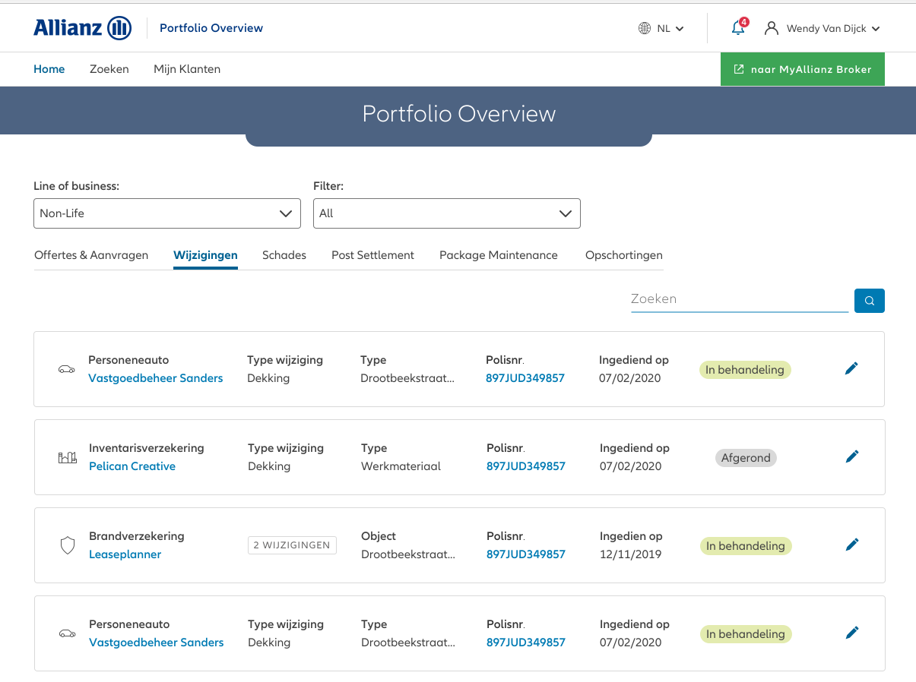
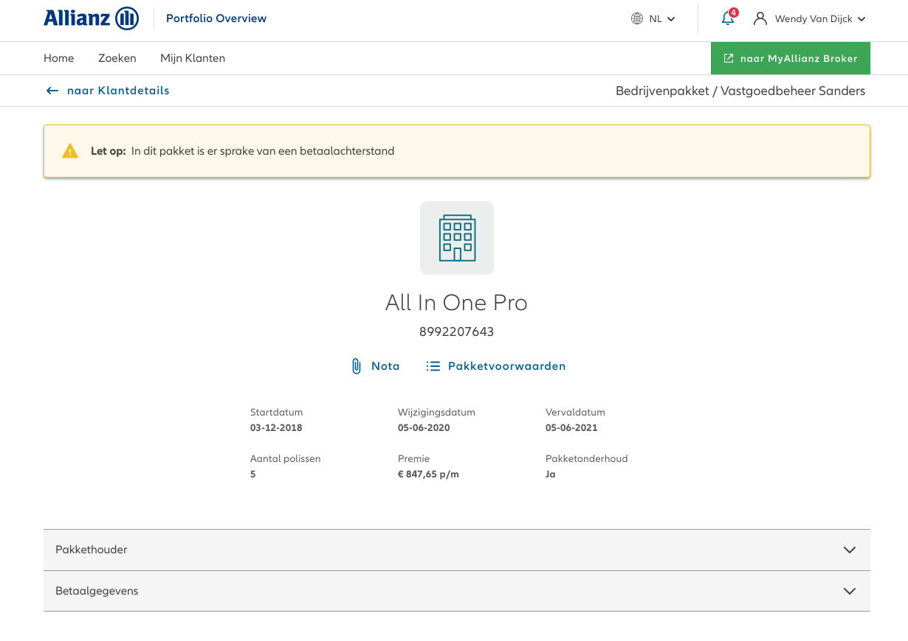
My Allianz Broker Uitbreiding met een gepersonaliseerd Makelaarsportaal

Slide 47
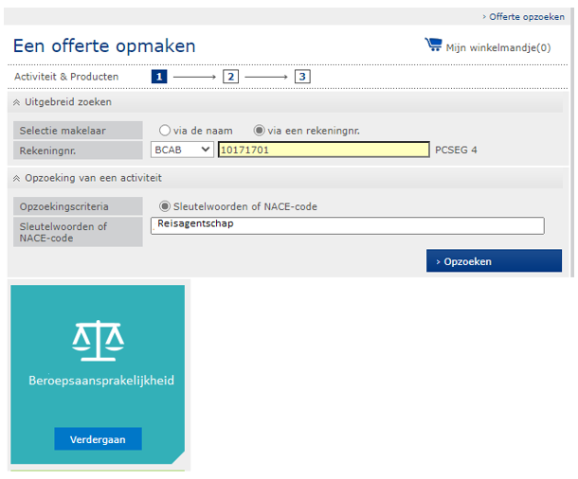
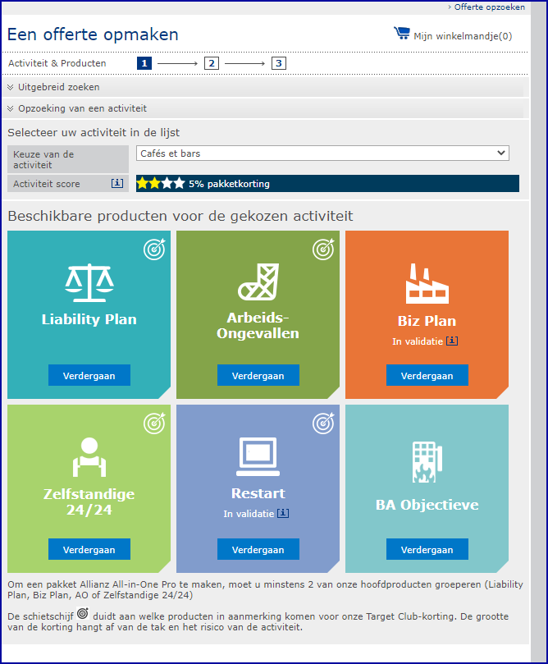
KMO-tool uitgebreid met een productgroep beroepsaansprakelijkheid (sept 2022)

Slide 48
9. Onze conclusies

Slide 49
De toekomst is in goede handen
Efficiëntiewinst voor IT-tools
Tariefverfijningen Arbeidsongevallen
Verbeterde Dienstverlening
Round tables
Meet & Greets
Dekking 36 maanden Omnium Car Plan
Ruimere onderschrijving Brand KMO
Eenvoudigere aanpak onderschrijving Vloten
Meer openheid
SME Value Chain
Midcorp
Broker Intimacy
Uitbreidingen KMO-tool
Nieuwe Portaalsite
We zijn er voor al uw klanten en hebben een aanbod voor al hun behoeften
Laten we van ons partnerschap een succes maken

Slide 50
Disclaimer
This document includes forward looking statements, such as prospects or expectations, that are based on management’s current views and assumptions and subject to known and unknown risks and uncertainties Actual results, performance figures, or events may differ significantly from those expressed or implied in such forward looking statements. Deviations may arise due to changes in factors including, but not limited to, the following (I) the general economic and competitive situation in the Allianz Group’s core business and core markets, (II) the performance of financial markets (in particular market volatility, liquidity, and credit events), (III) the frequency and severity of insured loss events, including those resulting from natural catastrophes, and the development of loss expenses, (IV) mortality and morbidity levels and trends, (V) persistency levels, (VI) particularly in the banking business, the extent of credit defaults, (VII) interest rate levels, (VIII) currency exchange rates, most notably the EUR/USD exchange rate, (IX) changes in laws and regulations, including tax regulations, (X) the impact of acquisitions including and related integration issues and reorganization measures, and (XI) the general competitive conditions that, in each individual case, apply at a local, regional, national, and/or global level. Many of these changes can be exacerbated by terrorist activities.
No duty to update
The Allianz Group assumes no obligation to update any information or forward looking statement contained herein, save for any information we are required to disclose by law.

Slide 51
Dankuwel

